Slide 1
Glava, telo in srce
Tinka Majaron, OŠ Vodmat
Konferenca slovenskih matematikov
Bled, 16. 9. 2023

Slide 2
Zakaj glava, telo in srce?

Slide 3
Osnovni namen izobraževanja...

Slide 4
Osnovni namen izobraževanja...
pripraviti mlade ljudi na življenje po šoli,

Slide 5
Osnovni namen izobraževanja...
pripraviti mlade ljudi na življenje po šoli,
jim pomagati, da oblikujejo umske, čustvene, družbene in strateške vire za sprejemanje izzivov,

Slide 6
Osnovni namen izobraževanja...
pripraviti mlade ljudi na življenje po šoli,
jim pomagati, da oblikujejo umske, čustvene, družbene in strateške vire za sprejemanje izzivov,
pomagati jim odkriti stvari, v katerih blestijo in krepiti njihovo voljo, da temu sledijo,

Slide 7
Osnovni namen izobraževanja...
pripraviti mlade ljudi na življenje po šoli,
jim pomagati, da oblikujejo umske, čustvene, družbene in strateške vire za sprejemanje izzivov,
pomagati jim odkriti stvari, v katerih blestijo in krepiti njihovo voljo, da temu sledijo,
poskrbeti za celosten razvoj (možganov).

Slide 8
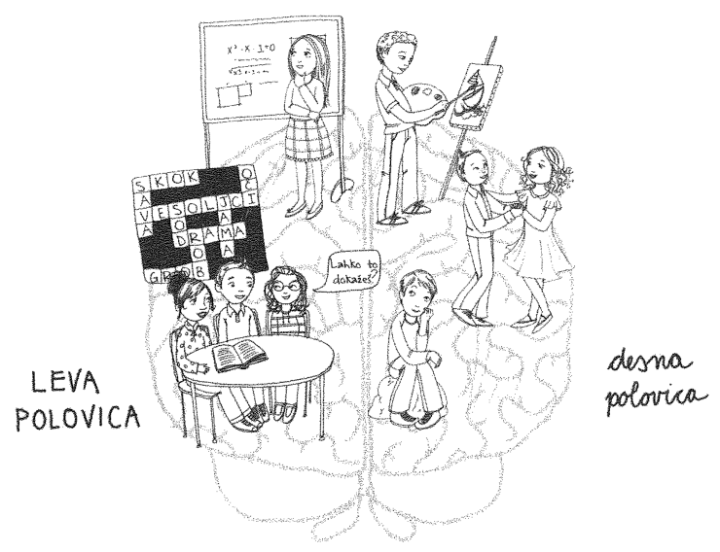
Možgani - levo/desno

Slide 9
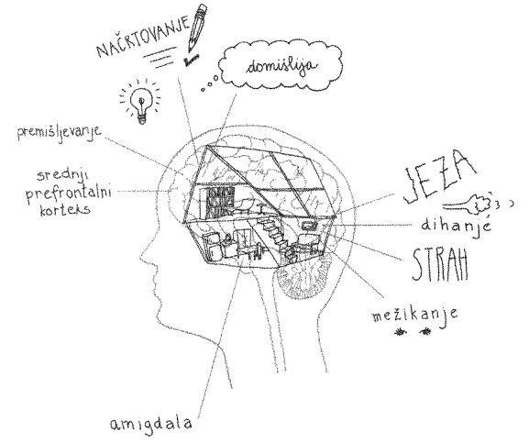
Možgani - gor/dol

Slide 10
Možgani
Za rast in razvoj je ključno, da vsem delom možganov pomagamo delovati usklajeno.

Slide 11
Možgani
Za rast in razvoj je ključno, da vsem delom možganov pomagamo delovati usklajeno.
Ob tem se moramo zavedati, da so plazilski možgani dobro razviti že ob rojstvu, ostali možgani (še posebej prefrontalna skorja) pa zorijo vse do dvajsetega leta starosti.

Slide 12
Gibanje
3. konferenca Učitelj učitelju učitelj
od 30. 3. do 1. 4. 2023 na Pedagoški fakulteti UL
tema: GIBANJE

Slide 13
Gibanje
3. konferenca Učitelj učitelju učitelj
od 30. 3. do 1. 4. 2023 na Pedagoški fakulteti UL
tema: GIBANJE
Dokaz z imeni...

Slide 14
Umetnost

Slide 15
Umetnost
likovno ustvarjanje,

Slide 16
Umetnost
likovno ustvarjanje,
ples,

Slide 17
Umetnost
likovno ustvarjanje,
ples,
glasba...

Slide 18
Zaključne misli...
Starost otrok, ki so nam zaupani, je na nek način obratno sorazmerna s potrebnimi vzgojnimi vsebinami.

Slide 19
Zaključne misli...
Starost otrok, ki so nam zaupani, je na nek način obratno sorazmerna s potrebnimi vzgojnimi vsebinami.
Vzgajamo predvsem z zgledom.

Slide 20
Zaključne misli...
Starost otrok, ki so nam zaupani, je na nek način obratno sorazmerna s potrebnimi vzgojnimi vsebinami.
Vzgajamo predvsem z zgledom.
Ostanimo radovedni in iščimo rešitve.

Slide 21
Vprašanja...
Hvala za pozornost.

